Slide 1
حل أسئلة مراجعة مقرر إدارة مالية 2
أ.عبدالله الجغيمان

Slide 2
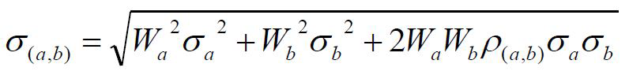
1- اذا علمت بأن هناك محفظة استثمارية مكونة من مشروعين، حيث أن حصة الاستثمار في المشروع الأول هي 5000 ريال وحصة الاستثمار في المشروع الثاني هي 5000 ريال وعلمت بأن المشروع الأول يحقق عائد متوقع مقداره 5% ودرجة مخاطر بنسبة 3% والمشروع الثاني يحقق عائد متوقع مقداره 8% ودرجة مخاطر بنسبة 5% وعلمت بأن معامل الارتباط بين هاذين المشروعين هو 70% .
يمكنك استخدام القوانين التالية :
حساب وزن المشروع من المحفظة:
( قيمة الاستثمار في المشروع/ قيمة الاستثمار في المحفظة ككل)
قانون حساب العائد المتوقع من المحفظة:
E(R)p= ∑ Wi(ERi)
قانون حساب مخاطر المحفظة: ( الانحراف المعياري)

Slide 3
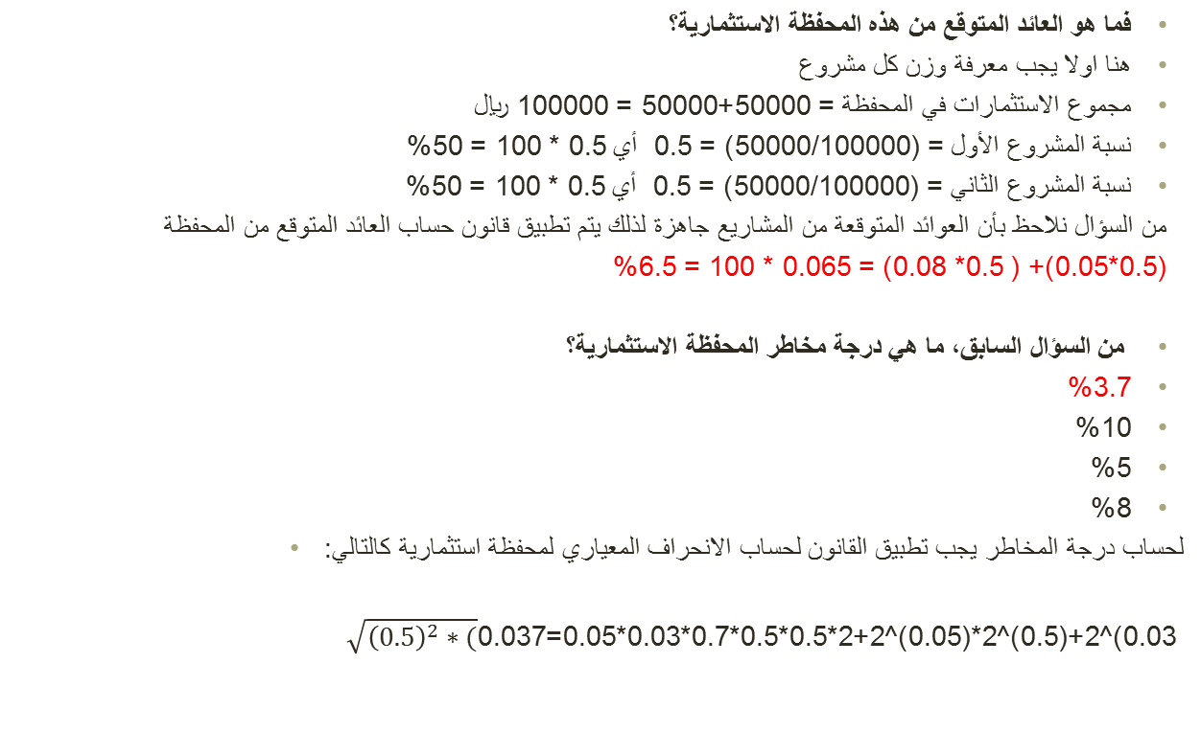
الحل
فما هو العائد المتوقع من هذه المحفظة الاستثمارية؟
هنا اولا يجب معرفة وزن كل مشروع
مجموع الاستثمارات في المحفظة = 50000+50000 = 100000 ريال
نسبة المشروع الأول = (50000/100000) = 0.5 أي 0.5 * 100 = 50%
نسبة المشروع الثاني = (50000/100000) = 0.5 أي 0.5 * 100 = 50%
من السؤال نلاحظ بأن العوائد المتوقعة من المشاريع جاهزة لذلك يتم تطبيق قانون حساب العائد المتوقع من المحفظة
(0.5*0.05)+ ( 0.5* 0.08) = 0.065 * 100 = 6.5%
من السؤال السابق، ما هي درجة مخاطر المحفظة الاستثمارية؟
3.7%
10%
5%
8%
لحساب درجة المخاطر يجب تطبيق القانون لحساب الانحراف المعياري لمحفظة استثمارية كالتالي:
$\sqrt{{\left(0.5\right)}^{2}∗(}$ 0.03)^2+(0.5)^2*(0.05)^2+2*0.5*0.5*0.7*0.03*0.05=0.037

Slide 4
2- يعرف السهم العادي بأنه عبارة عن سند ملكية يملكه المساهمون، ولا يعطي حامله أية ميزة خاصة عن سواه من المساهمين، ذلك أن للجميع حقوقا: منها حق الحصول على الأرباح خلال حياة المنشأة عند تصفيتها، حق التصويت ، وحق اختيار مجلس الادارة.
العبارة صحيحة
العبارة خاطئة
العبارة غير مكتملة
لا شيء مما سبق

Slide 5
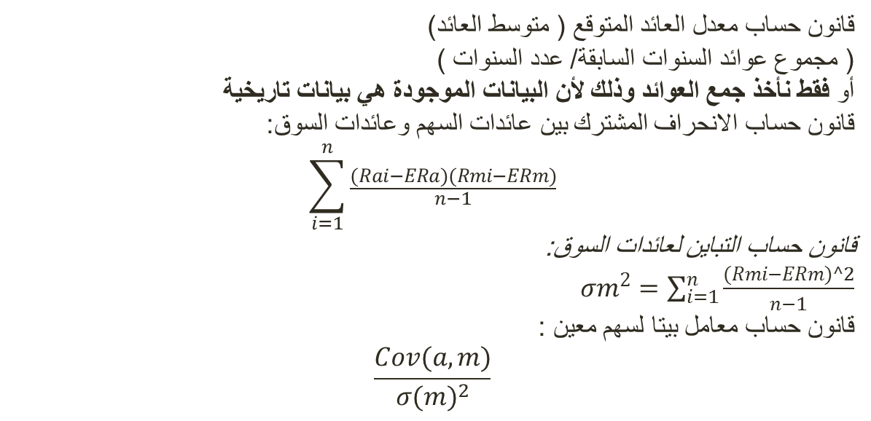
إن الجدول التالي يوضح العائد من شركة كيان مقارنة مع عائد السوق خلال الثلاث سنوات الماضية:
يمكنك استخدام القوانين التالية:
3-
السنة | 2011 | 2012 | 2013
عائد سهم كيان % | 3 | 5 | -2
عائد السوق % | 5 | 6 | -2
قانون حساب معدل العائد المتوقع ( متوسط العائد)
( مجموع عوائد السنوات السابقة/ عدد السنوات )
أو فقط نأخذ جمع العوائد وذلك لأن البيانات الموجودة هي بيانات تاريخية
قانون حساب الانحراف المشترك بين عائدات السهم وعائدات السوق:
$$\sum_{i=1}^{n}{\frac{(Rai−ERa)(Rmi−ERm)}{n−1}}$$
قانون حساب التباين لعائدات السوق:
${σm}_{}^{2}=\sum_{i=1}^{n}{\frac{(Rmi−ERm)^2}{n−1}}$
قانون حساب معامل بيتا لسهم معين :
$$\frac{Cov(a,m)}{{σ(m)}^{2}}$$

Slide 6
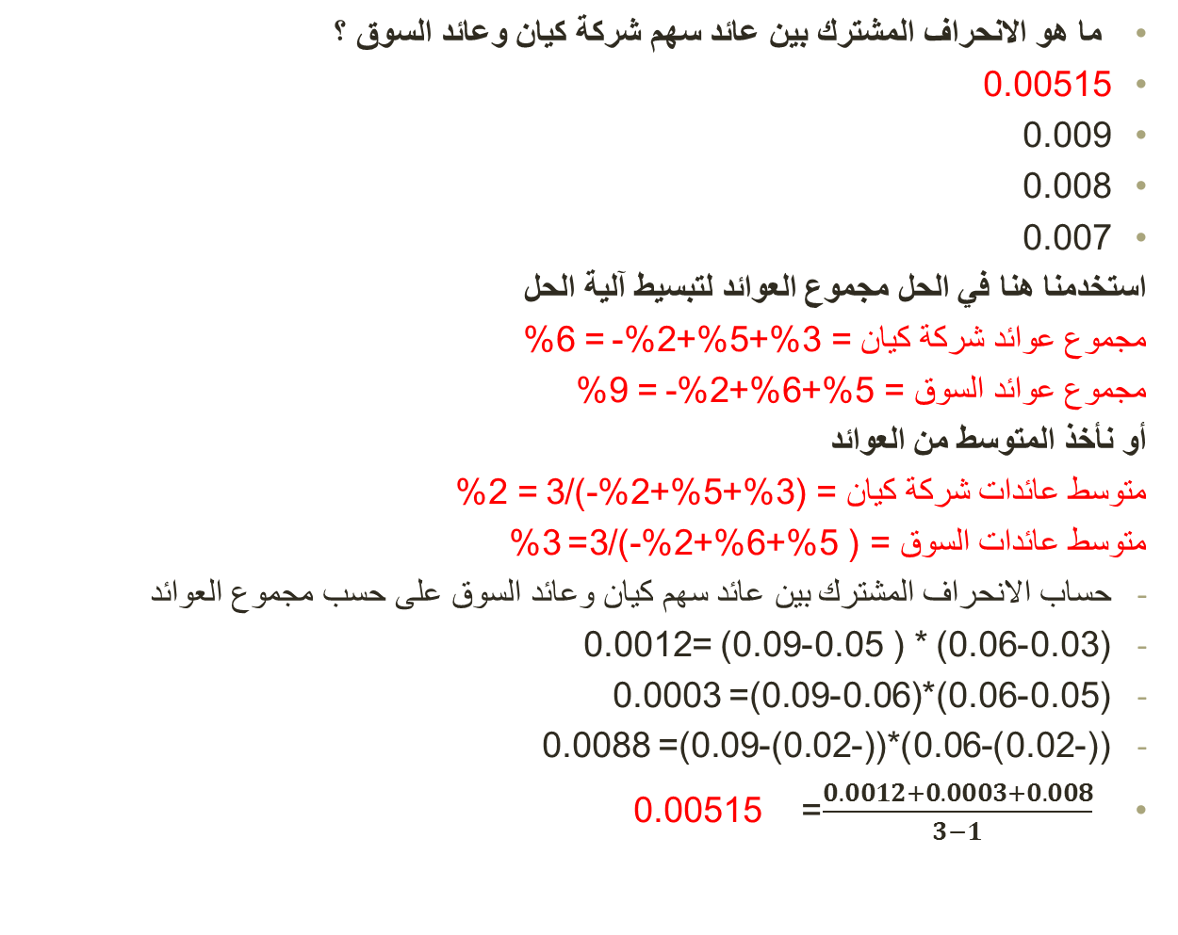
ما هو الانحراف المشترك بين عائد سهم شركة كيان وعائد السوق ؟
0.00515
0.009
0.008
0.007
استخدمنا هنا في الحل مجموع العوائد لتبسيط آلية الحل
مجموع عوائد شركة كيان = 3%+5%+2%- = 6%
مجموع عوائد السوق = 5%+6%+2%- = 9%
أو نأخذ المتوسط من العوائد
متوسط عائدات شركة كيان = (3%+5%+2%-)/3 = 2%
متوسط عائدات السوق = ( 5%+6%+2%-)/3= 3%
حساب الانحراف المشترك بين عائد سهم كيان وعائد السوق على حسب مجموع العوائد
(0.03-0.06) * ( 0.05-0.09) =0.0012
(0.05-0.06)*(0.06-0.09)= 0.0003
((-0.02)-0.06)*((-0.02)-0.09)= 0.0088
$\frac{0.0012+0.0003+0.008}{3−1}$= 0.00515

Slide 7
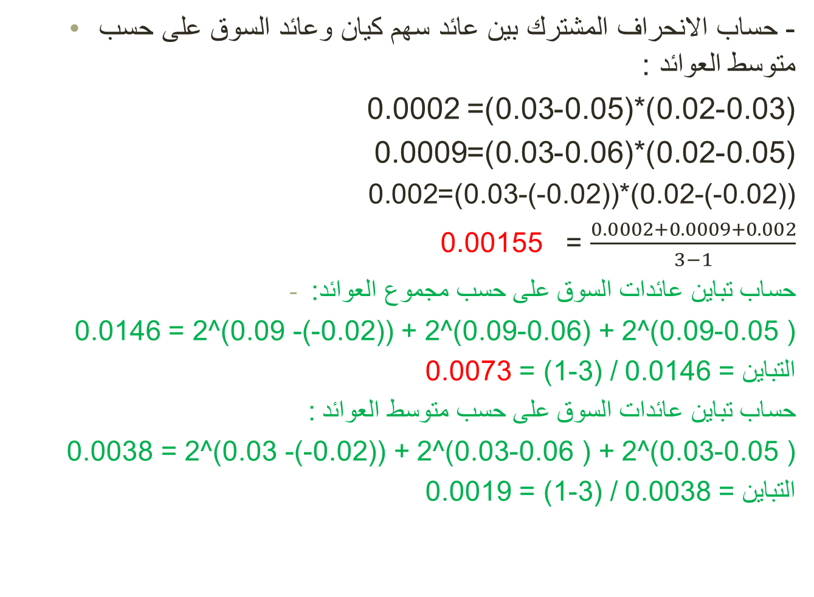
- حساب الانحراف المشترك بين عائد سهم كيان وعائد السوق على حسب متوسط العوائد :
(0.03-0.02)*(0.05-0.03)= 0.0002
(0.05-0.02)*(0.06-0.03)=0.0009
((0.02-)-0.02)*((0.02-)-0.03)=0.002
= 0.00155 $\frac{0.0002+0.0009+0.002}{3−1}$
حساب تباين عائدات السوق على حسب مجموع العوائد:
( 0.05-0.09)^2 + (0.06-0.09)^2 + ((0.02-)- 0.09)^2 = 0.0146
التباين = 0.0146 / (3-1) = 0.0073
حساب تباين عائدات السوق على حسب متوسط العوائد :
( 0.05-0.03)^2 + ( 0.06-0.03)^2 + ((0.02-)- 0.03)^2 = 0.0038
التباين = 0.0038 / (3-1) = 0.0019

Slide 8
من السؤال السابق، ما تباين عائد السوق؟
0.008
0.0095
0.0015
0.0073
مما توصلت اليه من نتيجة في السؤالين السابقين فإن معامل بيتا لشركة كيان هو:
0.5
0.9
0.1
0.70
بيتا على حسب مجموع العوائد
= 0.00515 / 0.0073 = 0.70
بيتا على حسب متوسط العوائد:
= 0.00155 / 0.0019= 0.81

Slide 9
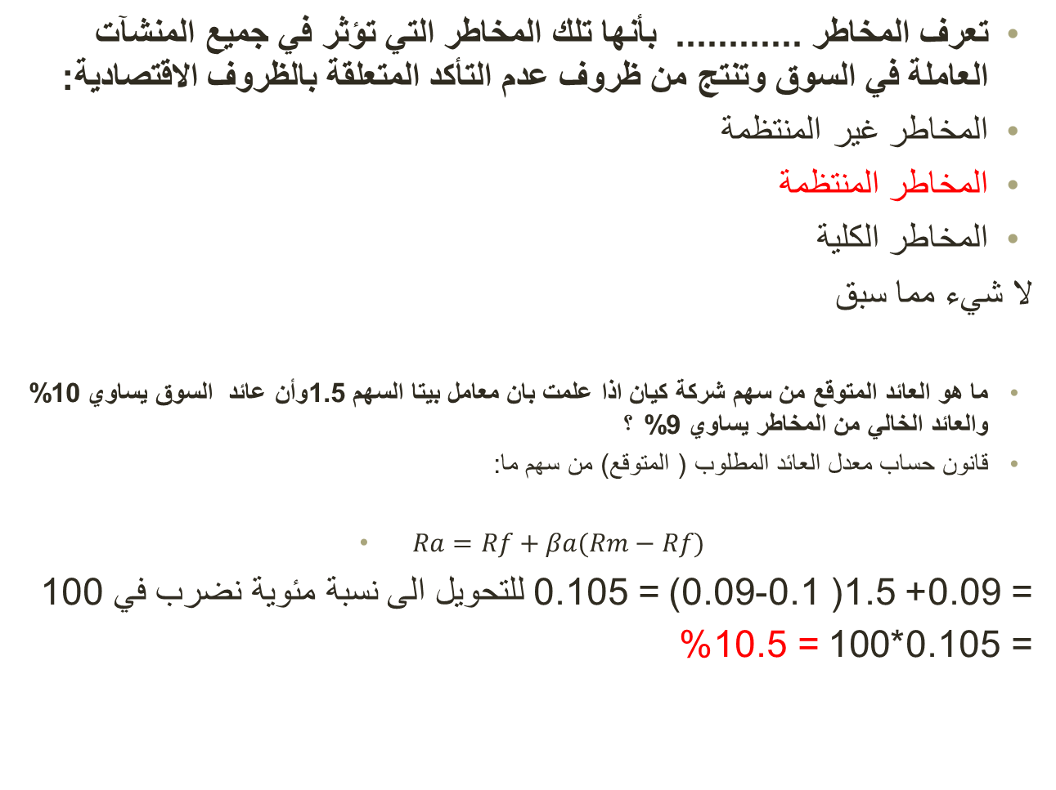
تعرف المخاطر ............ بأنها تلك المخاطر التي تؤثر في جميع المنشآت العاملة في السوق وتنتج من ظروف عدم التأكد المتعلقة بالظروف الاقتصادية:
المخاطر غير المنتظمة
المخاطر المنتظمة
المخاطر الكلية
لا شيء مما سبق
ما هو العائد المتوقع من سهم شركة كيان اذا علمت بان معامل بيتا السهم 1.5وأن عائد السوق يساوي 10% والعائد الخالي من المخاطر يساوي 9% ؟
قانون حساب معدل العائد المطلوب ( المتوقع) من سهم ما:
$Ra=Rf+βa(Rm−Rf)$
= 0.09+ 1.5( 0.1-0.09) = 0.105 للتحويل الى نسبة مئوية نضرب في 100
= 0.105*100 = 10.5%

Slide 10
تعرف المخاطر ............ بأنها تلك المخاطر التي يمكن تجنبها عن طريق اتباع سياسة التنويع في الاستثمارات :
المخاطر غير المنتظمة
المخاطر المنتظمة
المخاطر الكلية
لا شيء مما سبق
تفكر شركة وفرة في الدخول في مشروع استثماري يكلف 120000 ريال، ومعدل العائد المطلوب من المشروع هو 10% في حين أن معدل العائد الخالي من المخاطرة هو 5% والتدفقات النقدية الصافية المتوقعة من المشروع خلال الخمس سنوات القادمة مع معادل التأكد الخاص بها موضحة بالجدول التالي:
السنة | التدفقات النقدية المتوقعة | معامل معادل التأكد
1 | 10000 | 0.90
2 | 20000 | 0.90
3 | 40000 | 0.80
4 | 80000 | 0.70
5 | 80000 | 0.50

Slide 11

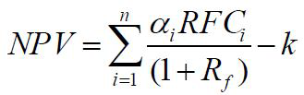
يمكن استخدام القوانين التالية في حل هذا السؤال:
قانون حساب التدفقات النقدية المؤكدة:
قانون حساب صافي القيمة الحالية باستخدام طريقة معامل معادل التأكد:
ملاحظة يمكنك استخدام الجداول المالية المرفقة في حل جزء من هذا السؤال.
المطلوب : ما هي صافي القيمة الحالية باستخدام طريقة معامل معادل التأكد:
+9949
-9949
+50
-50
لحساب صافي القيمة الحالية باستخدام طريقة معامل معادل التأكد يجب تحويل التدفقات النقدية الى تدفقات نقدية مؤكدة ومن ثم أخذ مجموع القيم الحالية من هذه التدفقات وطرحها من تكلفة رأس المال

Slide 12
اذا صافي القيمة الحالية = 129950.4 – 120000 = 9950 +
مما توصلت اليه في السؤال السابق هل المشروع مقبول أم مرفوض ؟
مقبول
مرفوض
لا يمكن معرفة ذلك
لا شيء مما سبق
وذلك لانه يعطي صافي قيمة حالية موجبة
السنة | التدفقات النقدية المتوقعة | معامل معادل التأكد | التدفقات النقدية المؤكدة | معامل الخصم | القيمة الحالية من التدفق النقدي
1 | 10000 | 0.90 | 9000 | 0.9524 | 8571.6
2 | 20000 | 0.90 | 18000 | 0.907 | 16326
3 | 40000 | 0.80 | 32000 | 0.8638 | 27641.6
4 | 80000 | 0.70 | 56000 | 0.8227 | 46071.2
5 | 80000 | 0.50 | 40000 | 0.7835 | 31340
المجموع |  |  |  |  | 129950.4

Slide 13
تعرف الأموال .............بأنها تلك الأموال التي تحصل عليها المنشأة من الغير ، والتي يجب سدادها في أقل من سنة:
طويلة الأجل.
قصيرة الأجل.
متوسطة الأجل.
لا شيء مما ذكر

Slide 14

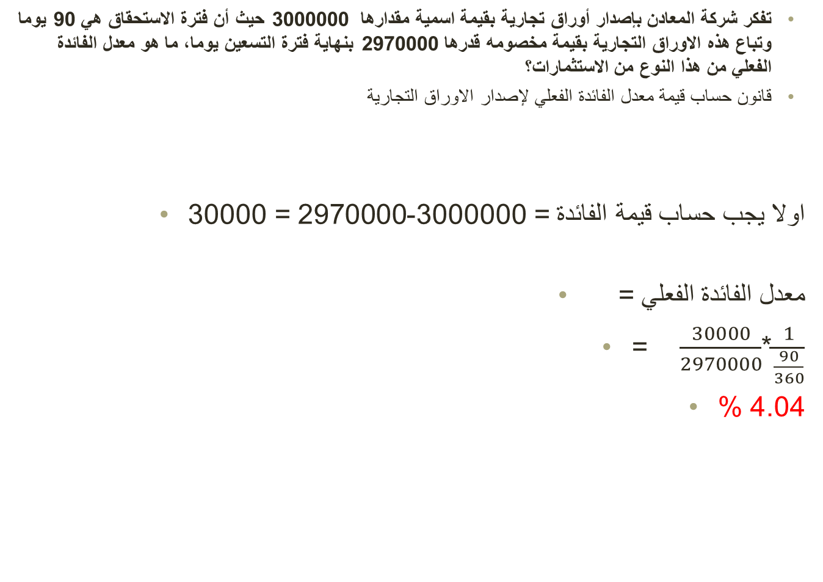
تفكر شركة المعادن بإصدار أوراق تجارية بقيمة اسمية مقدارها 3000000 حيث أن فترة الاستحقاق هي 90 يوما وتباع هذه الاوراق التجارية بقيمة مخصومه قدرها 2970000 بنهاية فترة التسعين يوما، ما هو معدل الفائدة الفعلي من هذا النوع من الاستثمارات؟
قانون حساب قيمة معدل الفائدة الفعلي لإصدار الاوراق التجارية
اولا يجب حساب قيمة الفائدة = 3000000-2970000 = 30000
معدل الفائدة الفعلي =
= $\frac{30000}{2970000}$*$\frac{1}{\frac{90}{360}}$
4.04 %
عدد أيام فترة الاستحقاق

Slide 15
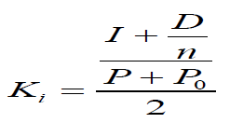
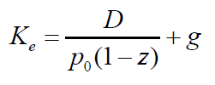
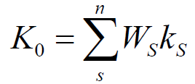
تنوي شركة صدق تنفيذ مشروع برأس مال قدره 2 مليون ريال ،ويتوقع أن يكون العائد على الاستثمار 12% . ومن أجل تدبير رأس المال لجأت الشركة إلى مصادر التمويل الآتية:
سندات دين بقيمة 200000 ريال ،حيث تقوم الشركة بإصدار السند بقيمة اسمية 1000 ريال للسند الواحد ، وبفائدة اسمية 6% ، وفترة الاستحقاق 12 سنة ،ويباع بخصم مقداره 2.4% ، ومعدل ضريبة 40%
أسهم ممتازة بقيمة 300000 ريال حيث تقوم الشركة بإصدار السهم الممتاز بقيمة اسمية 100 ريال للسهم ويباع بنفس القيمة ، وتدفع الشركة أرباحا موزعة للسهم قيمتها 8 ريالات، وعليها دفع نفقات إصدار نسبتها 4% من القيمة الاسمية للسهم.
أسهم عادية بقيمة 1500000 ريال ، وقيمة اسمية 100 ريال للسهم ، وتدفع أرباحا موزعة 10 ريالات للسهم، ويتوقع أن ينمو الربح بمعدل 5%
قانون حساب تكلفة السندات التي تصدر بخصم
ملاحظة: أيضا يمكن حساب التكلفة بعد الضريبة بضرب الناتج في (1- معدل الضريبة)
قانون حساب تكلفة السهم الممتاز :
K= D/(1-%Z)
قانون حساب تكلفة السهم العادي:
قانون حساب التكلفة المتوسطة المرجحة:
ملاحظة: نلاحظ في هذا القانون يجب على الطلاب حساب وزن كل مصدر تمويلي ويتم ذلك عن طريقة المعادلة التالية ( قيمة الاموال المأخوذة من هذا المصدر / قيمة رأس مال المشروع)

Slide 16
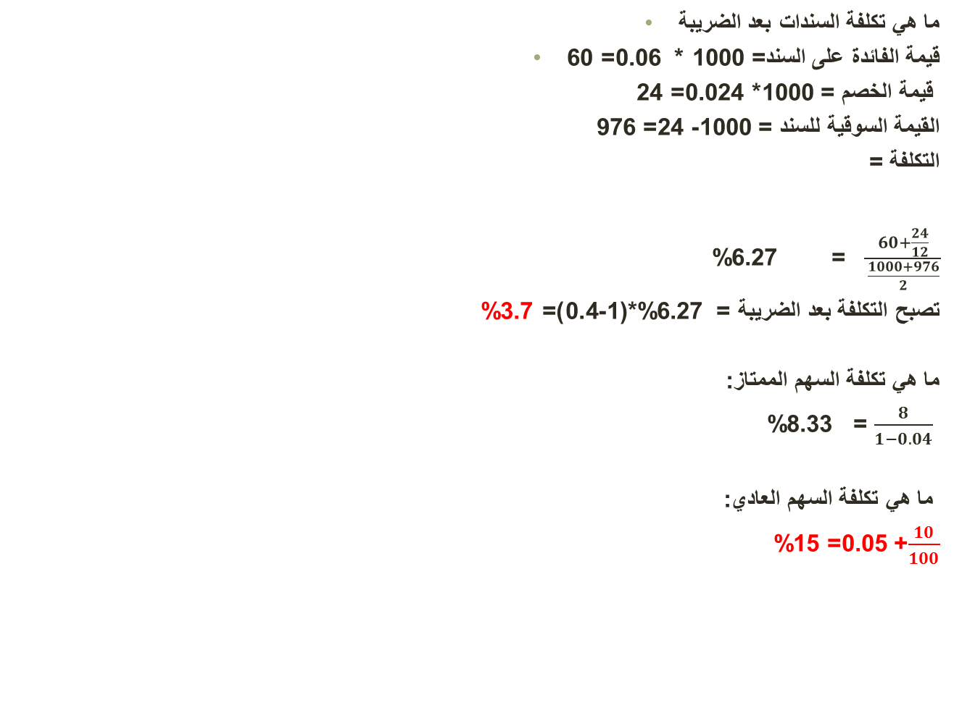
ما هي تكلفة السندات بعد الضريبة
قيمة الفائدة على السند= 1000 * 0.06= 60
قيمة الخصم = 1000* 0.024= 24
القيمة السوقية للسند = 1000- 24= 976
التكلفة =
= 6.27%$\frac{60+\frac{24}{12}}{\frac{1000+976}{2}}$
تصبح التكلفة بعد الضريبة = 6.27%*(1-0.4)= 3.7%
ما هي تكلفة السهم الممتاز:
= 8.33% $\frac{8}{1−0.04}$
ما هي تكلفة السهم العادي:
+ 0.05= 15%$\frac{10}{100}$

Slide 17
ما هي التكلفة المتوسطة المرجحة لرأس المال
يجب أولا معرفة وزن كل مصدر
سندات = 200000 / 2000000= 10%
أسهم ممتازة = 300000 / 2000000 = 15%
أسهم عادية = 1500000/ 2000000 = 75%
أذا يصبح تكلفة رأس المال :
( 0.1*0.037)+(0.15* 0.0833)+( 0.75*0.15) = 12.86%
بناءا على ما توصلت إليه من نتائج في الأسئلة السابقة هل تنصح الشركة بالدخول في المشروع؟
لا وذلك لأن المشروع يحقق عائد (12%) أقل من تكلفة رأس المال 12.86%

Slide 18
اذا كان معدل العائد المطلوب لشركة ما هو 10% ، وأن الربح الموزع له لهذه السنه هو 5 ريالا، وأن هذا الربح ينمو بمعدل 5% ، فما هو السعر الذي تكون على استعداد لدفعه لهذا السهم العادي ؟
يمكن استخدام القانون التالي لحل هذا السؤال
قانون حساب القيمة الحالية للسهم العادي في حالة وجود نسبة نمو:
القيمة الحالية للسهم العادي= (عائد السهم في السنة الحالية*(1+نسبة النمو))/ (معدل العائد المطلوب – نسبة النمو الثابتة)
= ( 5*(1+0.05)) / (0.1-0.05)= 105 ريال
تتحدث نظرية ......بأن ارتفاع القروض لن يغير من مفهوم وإدراك الخطر لدى المستثمرين وأن المنشأة تستطيع زيادة قيمتها السوقية وتقليل تكلفة الاموال من خلال زيادة الرافعة المالية:
أ- مدخل صافي الدخل
ب- مدخل صافي الدخل التشغيلي
ج- المدخل التقليدي
د- لاشيء مما ذكر

Slide 19
اذكر أهم أنواع مصادر التمويل قصير الأجل ؟
الائتمان التجاري- الائتمان المصرفي – الأوراق التجارية – القروض – أداوت سوق النقد
اذكر أهم أنواع مصادر التمويل طويل الاجل ؟
الإستئجار √ سندات الدین √ الأسھم العادیة
√ القروض المصرفیة √ الأسھم الممتازة √ الأرباح المحتجزة
ما هي العوامل المحددة في اختيار الهيكل المالي؟
حجم المنشأة - نمو واستقرار المبيعات - التدفقات النقدية للمنشأة –
تكلفة الأموال- المرونة – الملائمة
هي السندات التي توفر لمصدرها خاصية استرجاعها عندما ينخفض سعر الفائدة:
أ- السندات المضمونة
ب- السندات القابلة للاستدعاء
ج- السندات القابلة للتحويل
د- السندات القابلة للاستهلاك

